Slide 1
Archiv bezpečnostních složek
Specializované archivy
Bezpečnostní archivy
Soukromé archivy

Slide 2
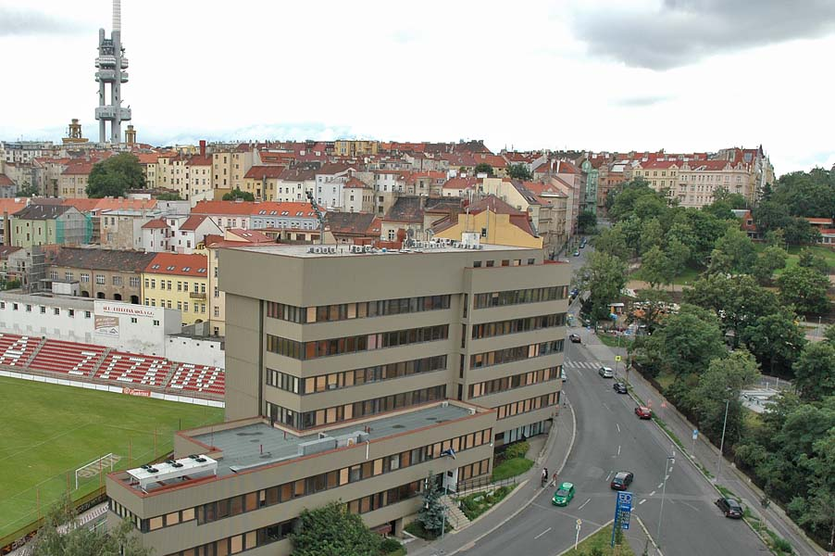
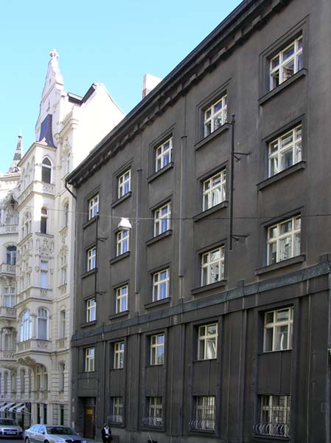
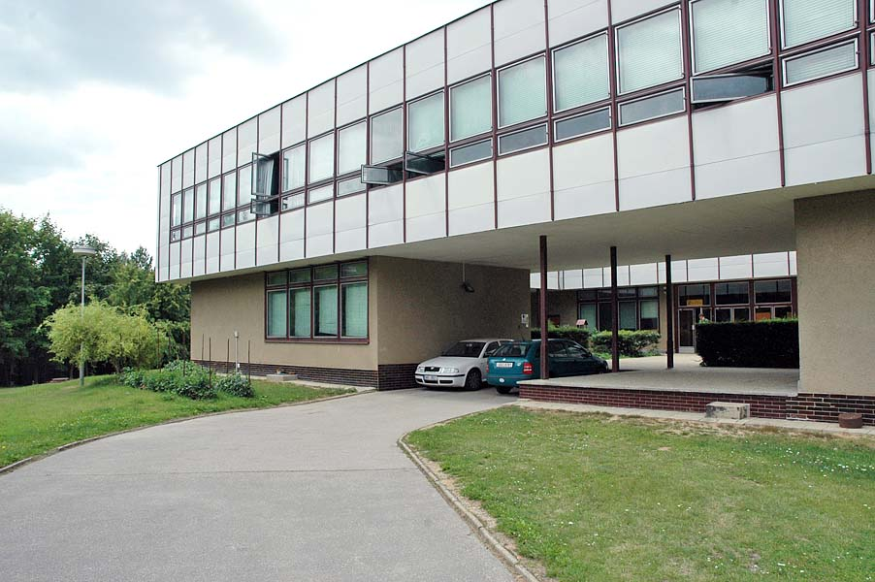
Archiv bezpečnostních složek www.abscr.cz
ABS spravuje
769 archivních souborů
17 336,71 bm
Siwiecova 2, Praha 3 – Žižkov
Na Struze 3, Praha 1
Kanice (u Brna)

Slide 3
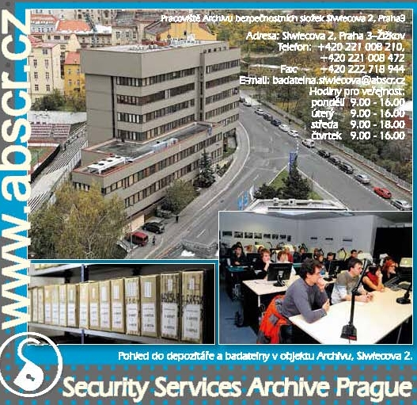
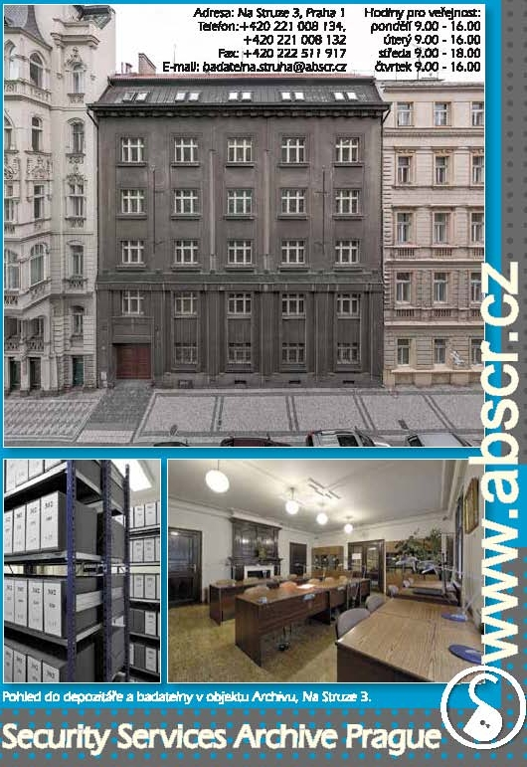
ABS Praha
Siwiecova
Na Struze
6. oddělení
Kancelář ředitelky
2. a 7. oddělení

Slide 4

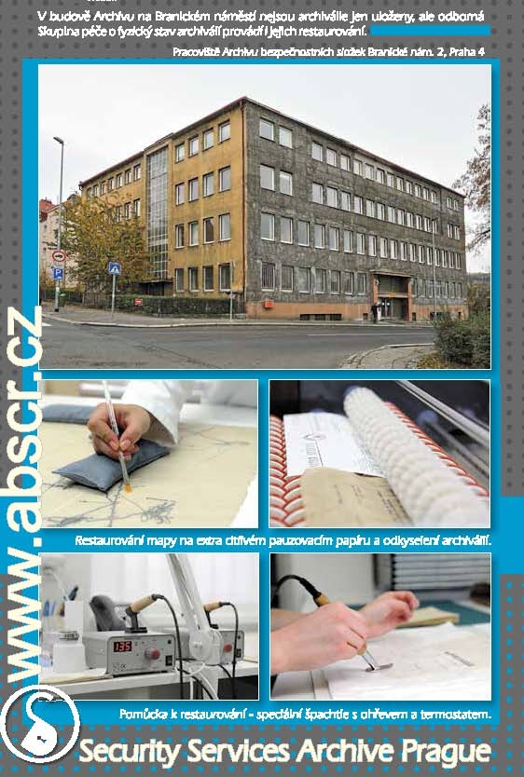
ABS Praha a Kanice
Branické nám. 2
Kanice
1. odd.
4. a 5. odd.
3. oddělení
původně
pracoviště Krajského střediska automatizace při KS SNB
Skupina péče o fyzický stav archiválií

Slide 5
Archiv bezpečnostních složek (ABS)
Kancelář ředitelky Archivu
Mgr. Světlana Ptáčníková
1. Oddělení archivních fondů operativních svazků a vyšetřovacích spisů
2. Oddělení archivních fondů Federálního ministerstva vnitra
3. Oddělení archivních fondů MV ČSR, StB a vojsk MV
4. Oddělení agendy zákona č. 262/2011 Sb. o účastnících odboje a odporu proti komunismu
5. Oddělení digitalizace a ochrany archiválií
6. Oddělení informačních technologií a evidencí
7. Oddělení ekonomiky a provozu

Slide 6
Archiv bezpečnostních složek (ABS)
zřízen dle zákona 181/2007 Sb., o Ústavu pro studium totalitních režimů a o Archivu bezpečnostních složek a o změně některých zákonů
správním úřadem
  řízený Ústavem pro studium totalitních režimů
  spravuje archivní fondy a sbírky vzniklé z činnosti bezpečnostních složek, Komunistické strany Československa a organizací Národní fronty, působících v těchto složkách
NENÍ bezpečnostním archivem
  je zřízen na základě zákona, nemá tedy zřizovatele
  nemá ve svých fondech utajované skutečnosti

Slide 7
Archiv bezpečnostních složek
spravuje archivní fondy a sbírky z doby nesvobody a z období komunistické totalitní moci
  evidenční a registrační pomůcky, archivní fondy i jednotlivé archiválie vzniklé z činnosti bezpečnostních složek z období od 4. dubna 1945 do 15. února 1990
    převzaty od
      Ministerstva vnitra
      Ministerstva obrany včetně Vojenského zpravodajství
      Ministerstva spravedlnosti
      Bezpečnostní informační služby
      Úřadu pro zahraniční styky a informace

Slide 8
Archiv bezpečnostních složek
  původci fondů ABS
    Federální, unitární a republikové ministerstvo vnitra a jejich útvary
    Státní bezpečnost (včetně civilní rozvědky a Vojenské kontrarozvědky)
    Veřejná bezpečnost
    Zpravodajská správa Generálního štábu (vojenská rozvědka)
    Pohraniční a Vnitřní stráž
    Odbor vnitřní ochrany Správy Sboru nápravné výchovy

Slide 9
Archiv bezpečnostních složek
zpřístupňuje a zveřejňuje dokumenty a archiválie podle zákona o zpřístupňování svazků vzniklých činností bývalé StB
umožňuje nahlížení do archiválií podle zákona o archivnictví a spisové službě
poskytuje nezbytnou pomoc a informace státním orgánům příslušným k bezpečnostnímu řízení, popř. k šetření podle zákona o ochraně utajovaných informací, zpravodajským službám ČR k plnění jejich úkolů a orgánům činným v trestním řízení
vyhledává dokumenty pro potřeby úřadů, právnických a fyzických osob, pořizuje jejich opisy a kopie
plní na úseku archivnictví úkoly vyplývající z mezinárodních smluv
přijímá za Českou republiku nabídky ke koupi, k darování a úschově archiválií a uzavírá za Českou republiku příslušné smlouvy
provádí vědeckou a výzkumnou činnost v oblasti archivnictví, pomocných věd historických a příbuzných vědných oborů
vykonává vydavatelskou a publikační činnost v oboru archivnictví a výkonu spisové služby, dějin správy, pomocných věd historických a historie

Slide 10
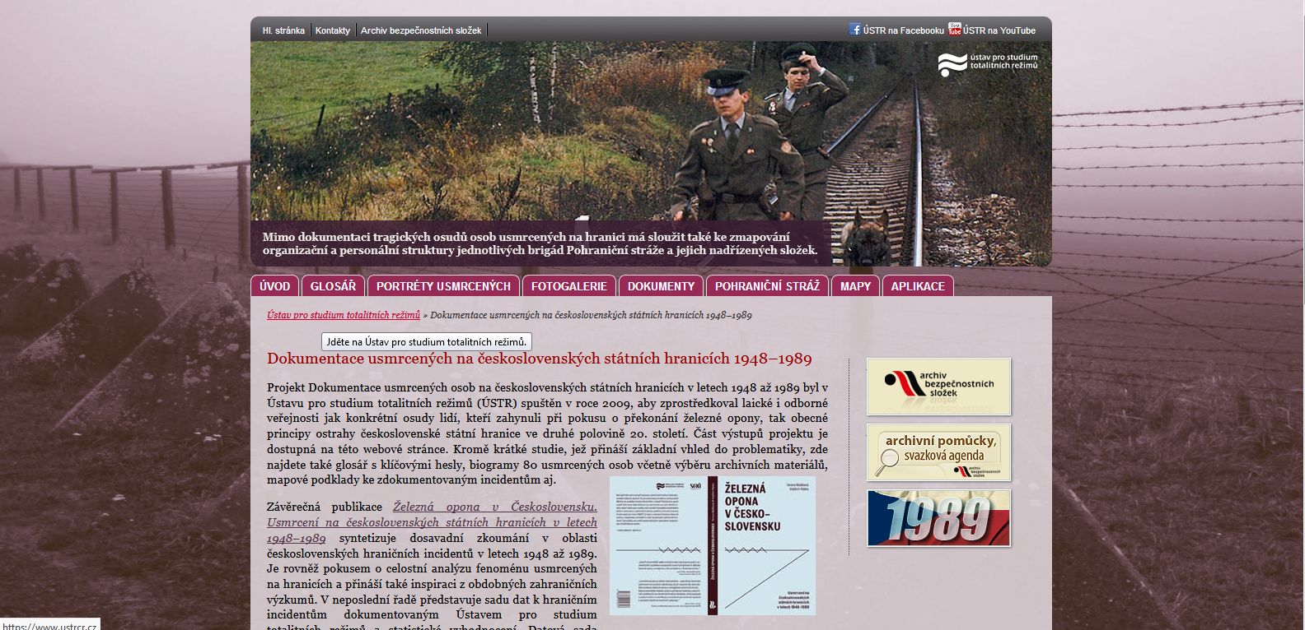

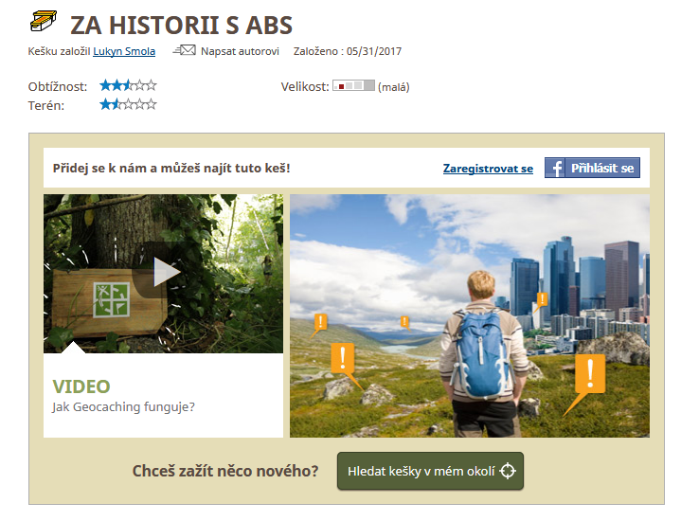

Archiv bezpečnostních složek vydává:
Sborník ABS
sborníky a kolektivní monografie

Slide 11
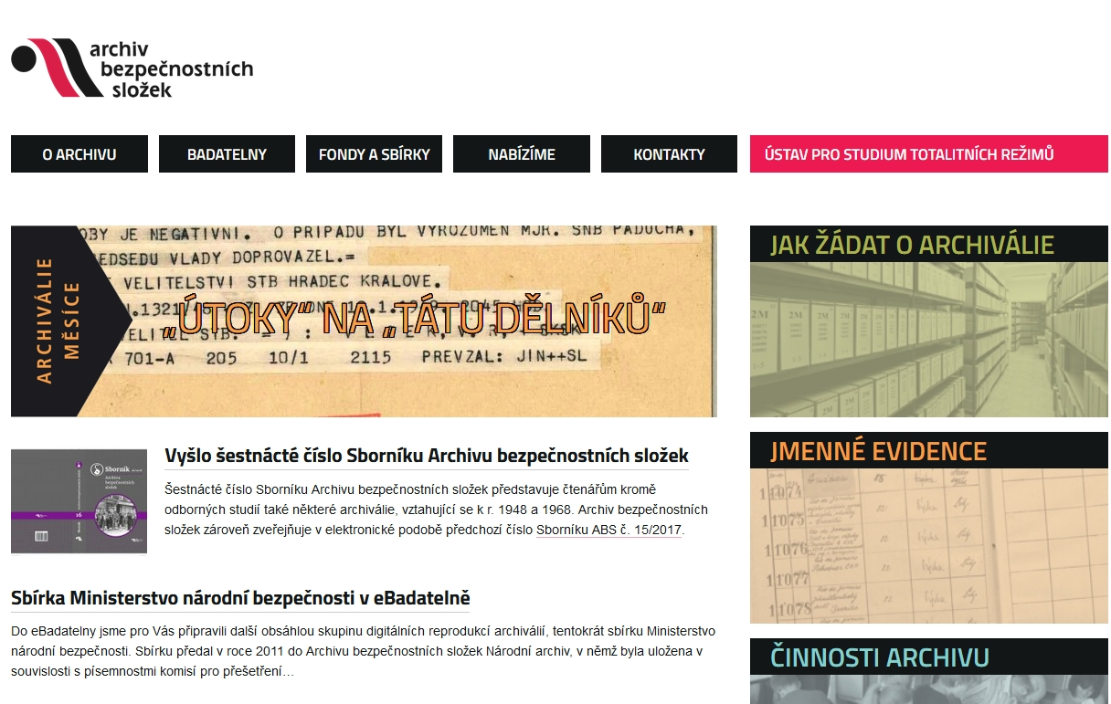
www.abscr.cz

Slide 12
Specializované archivy
samostatná a různorodá skupina archivů
  vznik a vývoj velmi individuální, téměř bez společných rysů
  archivy s bohatou tradicí, archivy zřizované díky mimořádné činnosti svého zřizovatele, archivy se zvláštní péčí o dokumenty, archivy s utajovanými dokumenty
  pečují o archiválie vzniklé
    z činnosti institucí, které je zřídily a spravují, a s činnosti jejich předchůdců, popřípadě i o další archiválie, je-li to účelné
  pokud existovaly před rokem 1954, včleněny do archivní sítě jako Zvláštní archivy a k nim připojeny další nově vzniklé
  po roce 1974 nazvány Archivy zvláštního významu
  po roce 2004 patří do kategorie Specializovaných archivů
nelze obecně charakterizovat hlavní typy fondů
  tematické rozpětí
  velké množství fondů prvořadé důležitosti

Slide 13
Specializované archivy
specializované archivy mohou zřizovat
  organizační složky státu, bezpečnostní sbory, zpravodajské služby České republiky, státní příspěvkové organizace, státní podniky, vysoké školy, školy, Všeobecná pojišťovna ČR, veřejné výzkumné instituce s výjimkou těch, u kterých plní funkci zřizovatele Akademie věd ČR, a právnické osoby zřízené zákonem
  do péče specializovaného archivu náleží archiválie vzniklé z činnosti jeho zřizovatele nebo z činnosti jeho právních předchůdců a archiválie získané darem či koupí
  pro svoji působnost musí být specializovanému archivu udělena akreditace

Slide 14
Specializované archivy
dohlížejí na výkon spisové služby u svého zřizovatele (s výjimkou NFA)
provádějí výběr archiválií ve skartačním řízení u původců, u nichž dohlíží na výkon spisové služby
provádějí výběr archiválií mimo skartační řízení z dokumentů nabídnutých zřizovateli darem, ke koupi nebo do úschovy a z dokumentů vlastníků, kteří o to požádají
vedou evidenci těchto archiválií
vyhledávají v archiváliích náležejících do jeho péče pro potřeby správních úřadů a ostatních organizačních složek státu, orgánů územních samosprávných celků, právnických a fyzických osob, pořizují z nich výpisy, opisy, kopie
umožňují nahlížet do archiválií náležejících do jeho péče
pečují o převzaté archiválie
na požádání předkládají NA nebo SOA protokoly o skartačním řízení a o provedeném výběru archiválií mimo skartační řízení

Slide 15
Specializované archivy
provádějí vědeckou, výzkumnou, vydavatelskou a publikační činnost v oblasti archivnictví a PVH
zřizují specializovanou knihovnu
provádějí prověrku fyzického stavu AKP a NKP
podílí se na celostátním soupisu archiválií
provádějí inventuru archiválií vyhlášenou MV
zajišťují konzervaci a restaurování archiválií
plní odborné úkoly uložené mu zřizovatelem

Slide 16
Specializované archivy
Archiv Kanceláře prezidenta republiky
Archiv Pražského hradu
Archiv Poslanecké sněmovny
Archiv Senátu
Archiv Ministerstva zahraničních věcí
Archiv Národního bezpečnostního úřadu
Archiv České národní banky
Ústřední archiv zeměměřičství a katastru
Archiv DIAMO

Slide 17
Specializované archivy
Vojenský historický archiv
Archiv Českého rozhlasu
Archiv České televize
Masarykův ústav a Archiv AV ČR, v.v.i.
Archiv Národního muzea
Literární archiv Památníku národního písemnictví
Archiv Národní galerie
Archiv Moravské galerie v Brně
Archiv Národní knihovny ČR
Archiv Národního technického muzea
Národní filmový archiv

Slide 18
Specializované archivy
Ústav dějin univerzity Karlovy – Archiv univerzity Karlovy
Archiv Masarykovy univerzity
Archiv Českého vysokého učení technického
Archiv Vysokého učení technického v Brně
Archiv Univerzity Hradec Králové
Archiv Univerzity Palackého v Olomouci
Archiv Slezské univerzity v Opavě
Archiv Vysoké školy báňské – Technické univerzity Ostrava
Archiv Mendelovy univerzity v Brně
Archiv Veterinární a farmaceutické univerzity v Brně
Archiv Akademie výtvarných umění

Slide 19
Bezpečnostní archivy
bezpečnostní archivy mohou zřizovat
  ministerstva vnitra, obrany, zahraničních věcí, Národní bezpečnostní úřad, bezpečnostní sbory a zpravodajské služby ČR
  provádějí výběr archiválií ve skartačním řízení u dokumentů vzniklých z činnosti jejich zřizovatele a také u těch, u nichž nebyl dosud zrušen stupeň utajení
  vedou v základní evidenci NAD všechny archivní fondy a sbírky, náležející do jejich péče, údaje o archiváliích, které obsahují utajované informace se nepředávají do druhotné evidence NAD
  bezpečnostní archivy vyjma bezpečnostního archivu bezpečnostního sboru a zpravodajské služby, provádějí inventuru archiválií vyhlášenou MV
  v případě zrušení stupně utajení u archiválií náležejících do jejich péče (vyjma bezpečnostního archivu bezpečnostního sboru a zpravodajské služby) převede bezpečnostní archiv tyto archiválie buď do specializovaného archivu svého zřizovatele nebo do NA

Slide 20
Bezpečnostní archivy
  bezpečnostní sbory a zpravodajské služby mohou odepřít nahlížení, poskytování kopií, opisů a výpisů z archiválií u nichž byl zrušen stupeň utajení, ale obsahují informace i nadále důležité pro ochranu ústavního zřízení, bezpečnost a obranu státu apod.
  bezpečnostní archivy vyhledávají v archiváliích náležejících do jejich péče pro potřeby správních úřadů a ostatních organizačních složek státu, orgánů územních samosprávných celků, právnických a fyzických osob, pořizuje z nich výpisy, opisy, kopie a umožňuje nahlížet do těchto archiválií
  pro svoji působnost musí mít bezpečnostní archivy udělenu akreditaci

Slide 21
Bezpečnostní archivy
Archiv Ministerstva vnitra České republiky
Archiv Úřadu pro zahraniční styky a informace
Archiv Policie České republiky
Archiv Národního bezpečnostního úřadu
Archiv Bezpečnostní informační služby
Archiv Vojenského zpravodajství
Archiv Ministerstva obrany

Slide 22
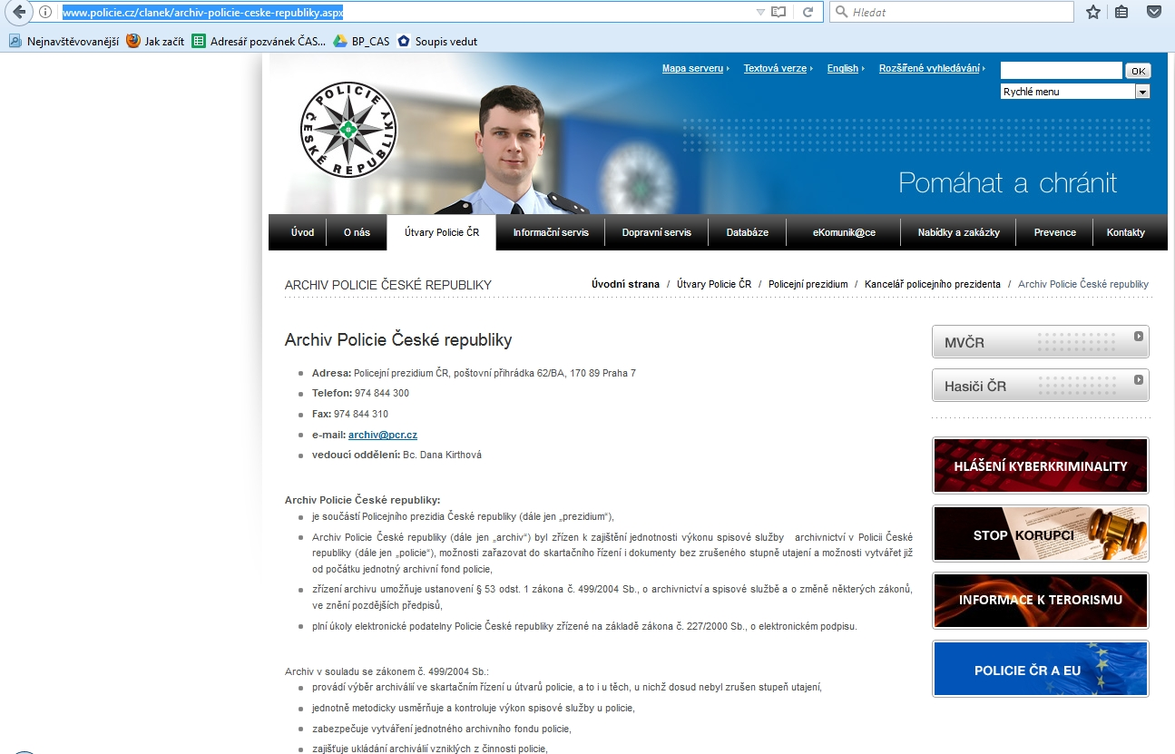
Archiv Policie České republiky
28 archivních fondů.
2 691,77 bm
V archivu jsou uloženy archiválie a dokumenty vzniklé z činnosti Policie České republiky od roku
1990.
http://www.policie.cz/clanek/archiv-policie-ceske-republiky.aspx

Slide 23
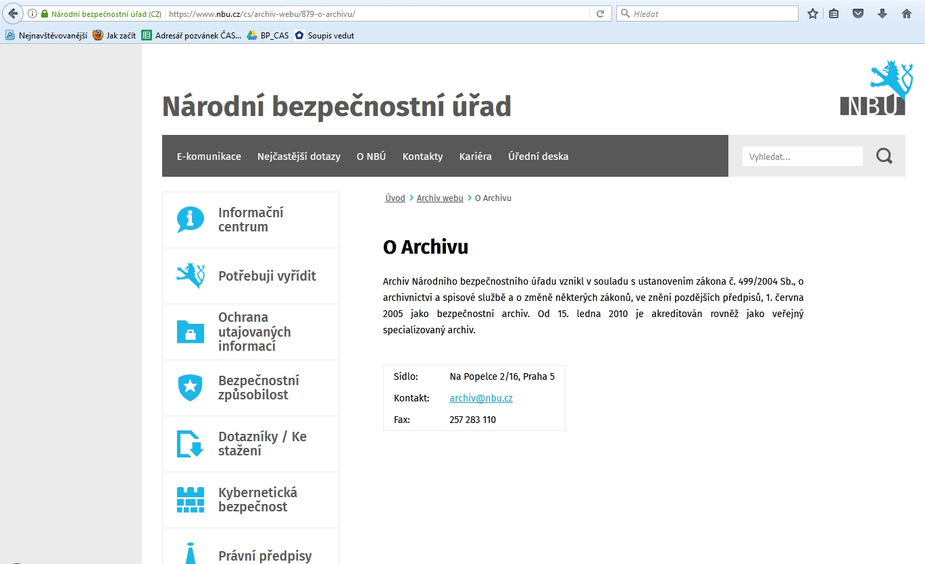
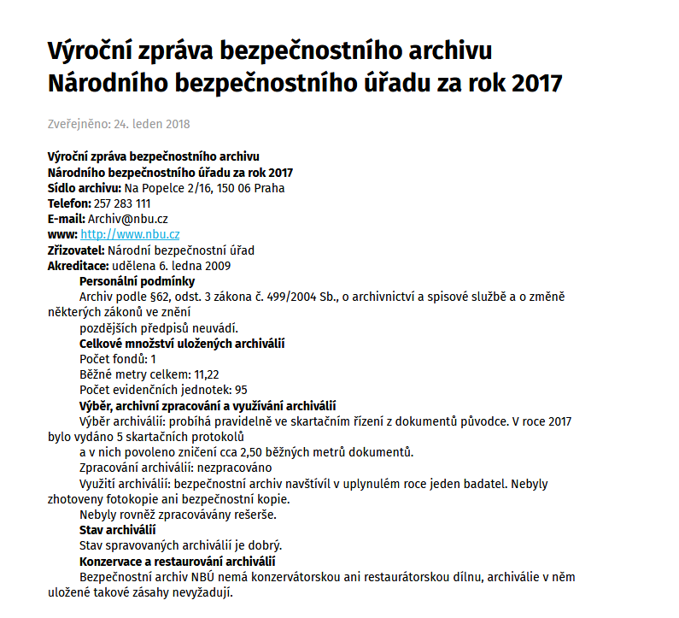
Archiv Národního bezpečnostního úřadu
Jako veřejný specializovaný archiv byl akreditován 15. 1. 2010.
výroční zpráva za rok 2018 zveřejněna není
https://www.nbu.cz/cs/archiv-webu/879-o-archivu/

Slide 24
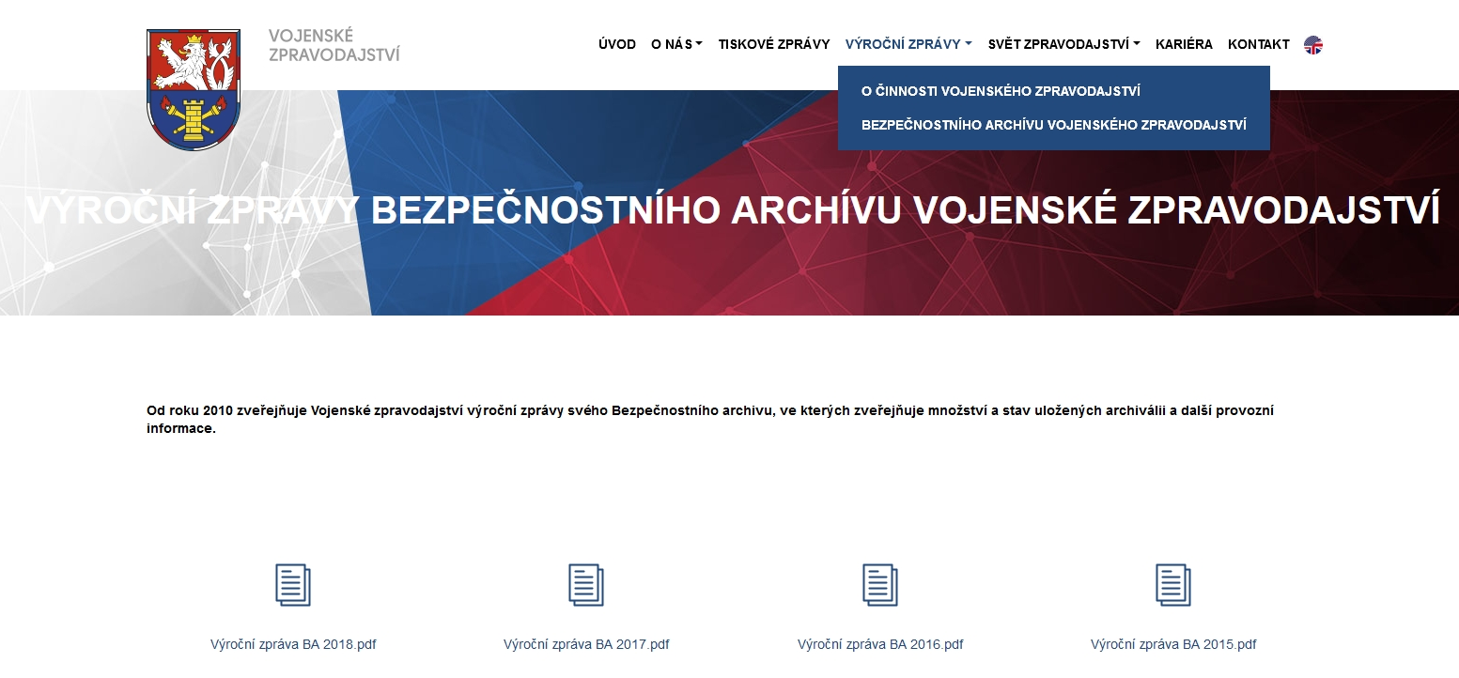
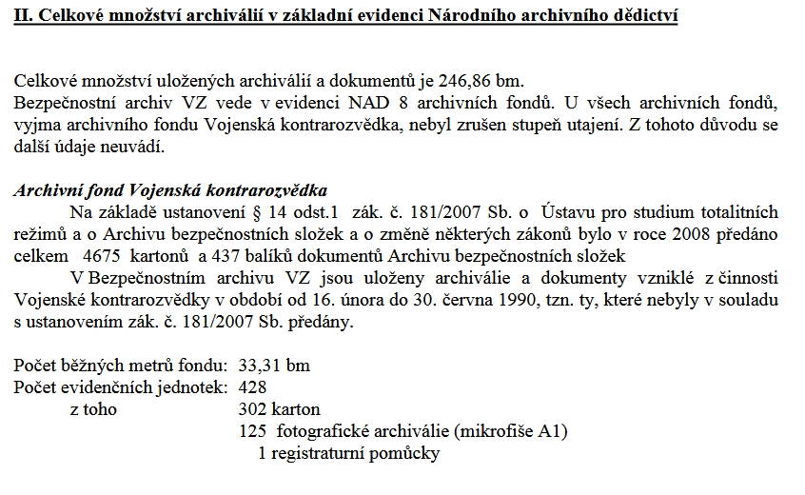
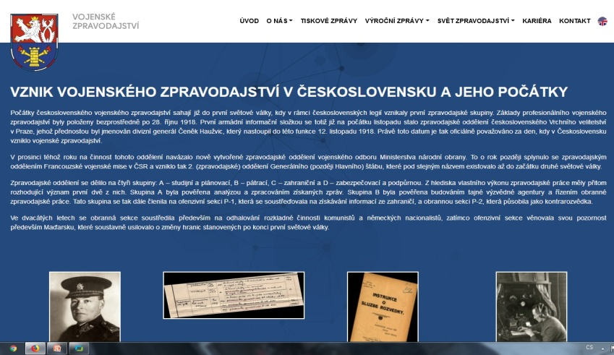
Archiv Vojenského zpravodajství
https://www.vzcr.cz/vyrocni-zpravy-bezpecnostniho-archivu-vojenske-zpravodajstvi-42

Slide 25
Soukromé archivy
zřizovatelem může být fyzická nebo právnická osoba
mohou působit jen v případě, že jim byla udělena akreditace, díky níž:
  vzniká zřizovateli nárok na poskytnutí bezplatné odborné pomoci ze strany NA nebo SOA
  vzniká zřizovateli nárok na poskytnutí jednorázového ročního státního příspěvku na provoz soukromého archivu
soukromý archiv
  vede evidenci archiválií dle zákona
  umožňuje za podmínek uvedených v zákoně nahlížení do archiválií náležejících do jeho péče
  předkládá NA nebo SOA skartační návrhy k posouzení a provedení výběru archiválií
  pečuje o archiválie svého zřizovatele a jeho právních předchůdců
  pečuje o archiválie jiných právnických nebo fyzických osob, které mají v soukromém archivu na základě smlouvy uloženy svoje archiválie
  provádí prověrku fyzického stavu AKP a NKP
  podílí se na sestavování celostátních soupisů archiválií
  provádí inventuru vyhlášenou MV

Slide 26
Soukromé archivy
Archiv ArcellorMittal Ostrava, a. s.
Archiv OKD, a. s.
Archiv společnosti Sokolovská uhelná
Archiv společnosti Škoda Auto
Archiv Vítkovice, a. s.
Ústřední archiv společnosti Plzeňský Prazdroj, a. s.

Slide 27
Soukromé archivy
Všeodborový archiv ČMKOS
Archiv Židovského muzea v Praze
Archiv České strany sociálně demokratické
Archiv Centra hasičského hnutí, Přibyslav
Archiv Biskupství brněnského

Slide 28
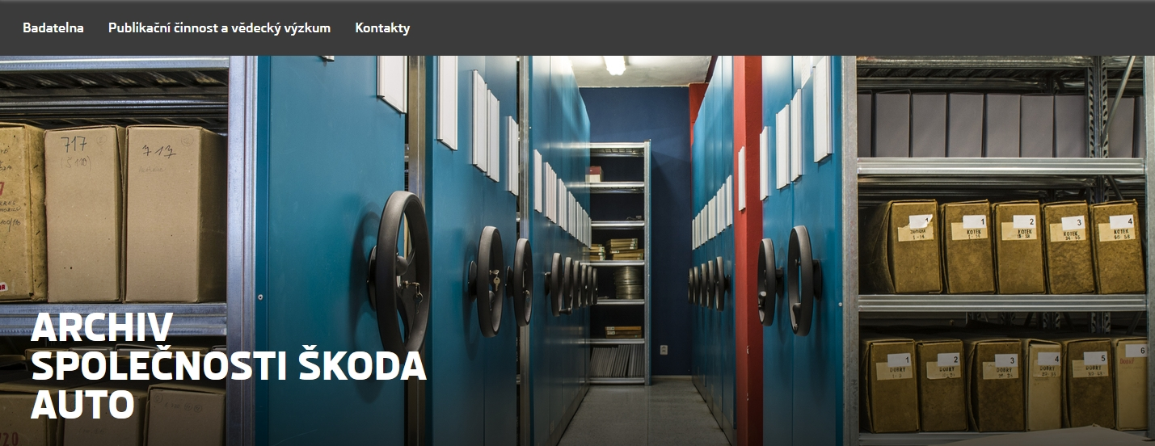

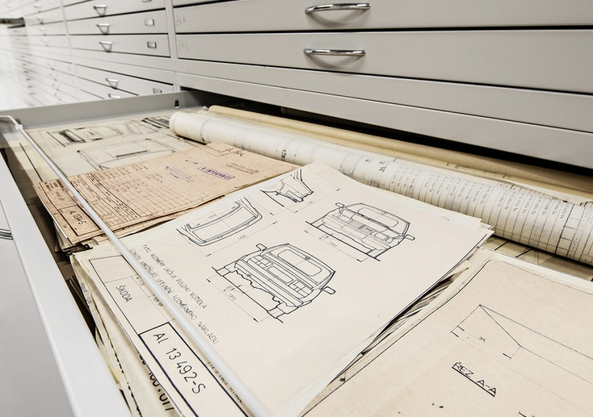
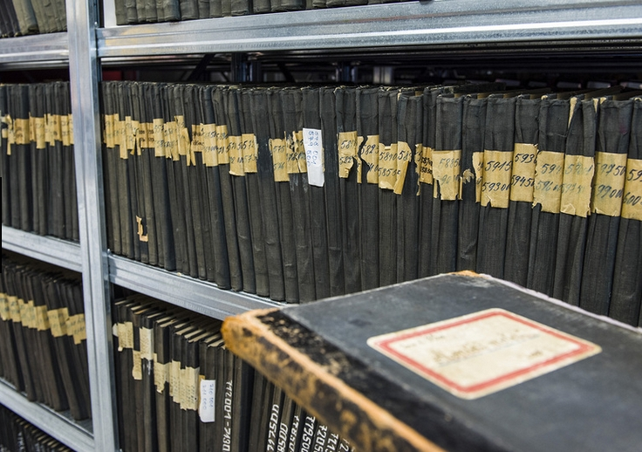


Od roku 2007 je akreditovaným „podnikovým“ soukromým archivem
.
Archiv spolupracuje na vydávání knih a podílí se na vědeckém výzkumu
http://museum.skoda-auto.cz/zakladni-informace/archiv-spolecnosti

Slide 29
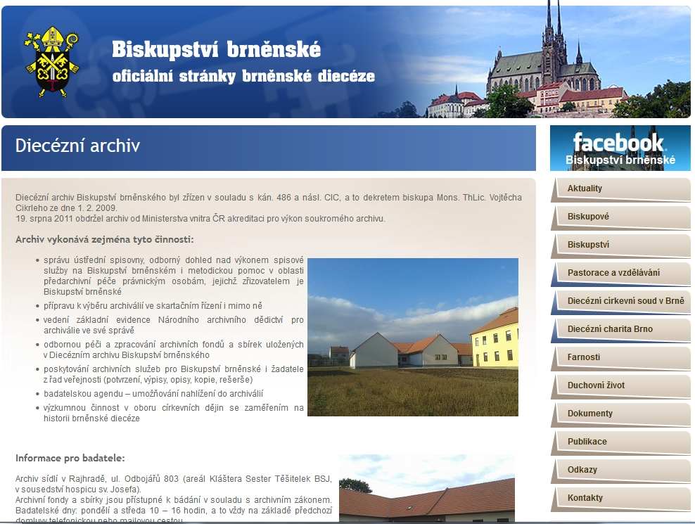
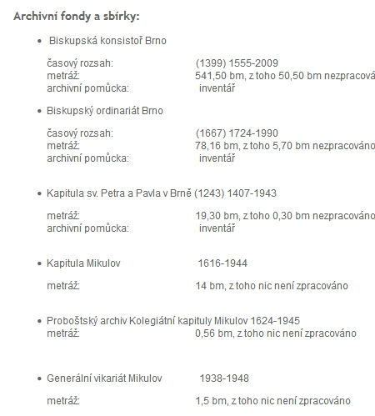
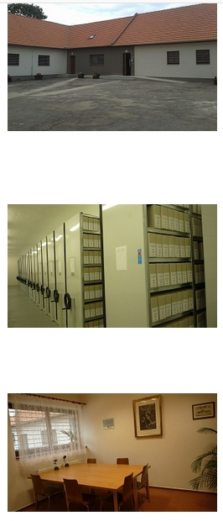
Akreditován od roku 2011
https://www.biskupstvi.cz/diecezni-archiv

Slide 30
Informace o zrušených archivech
Podnikové archivy
  zřízeny podle zákona č. 97/1974 Sb. a Vyhlášky MV ČSR č. 118/1974 Sb., o podnikových archivech
    odborná zařízení, zřizovaná a spravovaná státními hospodářskými organizacemi, ústředně řízenými rozpočtovými a příspěvkovými organizacemi, peněžními a pojišťovacími organizacemi, výrobními a spotřebními družstevními podniky zřízenými vyššími družstevními organizacemi, výjimečně i národními výbory
    uchovávaly písemnosti z období před znárodněním, zachycující působnost soukromých firem, akciových společností, koncernů, státních a jiných podniků, ale také písemné pozůstalosti, archiválie zaměstnaneckých spolků apod. a po znárodnění, ROH, SČSP, tělovýchovné organizace apod.

Slide 31
Informace o zrušených archivech
v 80. letech 20. století 933 podnikových archivů, např.:
    Ústřední archiv České státní pojišťovny v Praze
    Podnikový archiv Československé obchodní banky, a. s., Praha
    Podnikový archiv ČKD Praha, o. p., Praha
    Podnikový archiv Jihočeských pivovarů, k. p., České Budějovice
    Podnikový archiv Škoda, k. p. , Plzeň
    Podnikový archiv Zbrojovky Brno, k. p., Brno
    Podnikový archiv Svitu, o. p., Gottwaldov
v NA a SOA instruktoři pro podnikové archivy
zrušeny zákonem č. 499/2004 sb.
archivní soubory bývalých podnikových archivů byly převzaty NA a SOA

